Slide 1
Построение системы индивидуальной оценки государственных и муниципальных служащих в процессе повышения квалификации на базе Института дополнительного образования государственных и муниципальных служащих Академии государственного управления при Президенте Кыргызской Республики
Гончарук Артемий Юрьевич
заместитель директора Института дополнительного образования
государственных и муниципальных служащих
Академии государственного управления
при Президенте Кыргызской Республики

Slide 2
Вопрос развития профессионального уровня служащих является одним из ключевых в кадровой политике любого государственного аппарата.
Для того, чтобы эффективно и своевременно реагировать на изменения и вызовы в различных областях жизни общества, современные государственные и муниципальные служащие должны иметь высокий уровень профессиональной подготовки и обладать высокими морально-этическими качествами.

Slide 3
В существующей ситуации, когда наблюдается отток профессиональных служащих с государственной и муниципальной службы (в силу различных объективных и субъективных причин), в то время, как у новых кадров еще не достает опыта и необходимых компетенций, вопросы качественного обучения служащих приобретают особую актуальность.

Slide 4
Одним из неотъемлемых компонентов системы контроля качества обучения является индивидуальная оценка служащих в процессе обучения (переподготовки и повышения квалификации).
С момента образования в структуре Академии Института дополнительного образования государственных и муниципальных служащих (октябрь 2012 года), одним из первых и ключевых вопросов был поставлен вопрос создания и внедрения системы контроля и оценки качества обучения служащих.

Slide 5
Система контроля и оценки качества обучения государственных и муниципальных служащих
Контроль и оценка качества преподавания (аналитик качества обучения ИДО)
Контроль и оценка компетенций полученных служащими (преподаватель)
Оценка влияния проведенного обучения на эффективность работы служащего (руководство гос. органов + ИДО ГМС)

Slide 6
Остановлюсь подробнее на втором блоке – контроле и оценке компетенций слушателей, полученных в ходе обучения.
Сотрудниками Института были разработаны требования к проведению индивидуальной оценки компетенций (знаний и навыков) слушателей Института в процессе проведения курсов повышения квалификации.
Согласно требованиям, оценка освоения образовательных программ курсов осуществляется на основе индивидуальных результатов текущего и итогового контроля компетенций слушателей и выставляется в виде итогового средневзвешенного балла.
Текущий и итоговый контроль осуществляется преподавателем-тренером курса.
Преподаватель, осуществляющий текущий и итоговый контроль успеваемости, обязан на первом занятии довести до сведения слушателей критерии оценки их компетенций, что служит дополнительной мотивацией для успешного прохождения курса и получения сертификата.

Slide 7
Текущий контроль проводится на протяжении всего процесса обучения и содержит выполнение следующих обязательных видов контроля:
1.Активное участие;
2.Рассмотрение кейсов (кейс-стади);
3.Промежуточный контроль.
Активное участие каждого слушателя оценивается по следующим критериям: участие в дискуссиях, скорость и качество выполнения индивидуальных заданий, умение формулировать и задавать вопросы и оперативно отвечать на заданные вопросы, ораторские навыки, умение работать в команде (группе), наличие лидерских качеств и т.д.). Также при оценке учитывается посещаемость.

Slide 8
При рассмотрении конкретных ситуаций (кейсов) оценивается индивидуальное участие слушателя и его активность в процессе коллективного обсуждения, наличие четко сформулированных аналитических навыков, логическая корректность сделанных выводов и т.д.
Промежуточный контроль проводится в середине курса и может осуществляться в виде различных индивидуальных заданий (тест, эссе на заданную тему, подготовка презентации на заданную тему, моделирование ситуации, разработка анкеты, проведение интервью, решение задачи и т.д.).

Slide 9
Итоговый контроль проводится в последний день курса и представляет собой выполнение итогового задания, направленного на проведение оценки всех компетенций (знаний и навыков) полученных в течении курса.
Итоговому контролю, как правило, присваивается наибольший коэффициент.
Итоговый контроль может проводиться в виде письменного теста, письменной самостоятельной работы, написания эссе на заданную тему, устного экзамена с использованием экзаменационных билетов, аналитического рассмотрения конкретной ситуации (кейса) и т.д.

Slide 10
В Академии разработаны и утверждены ранжированные сертификаты, которые выдаются только по результатам индивидуальной оценки компетенций, полученных слушателями в ходе прохождения обучения.
Каждому виду контроля, в зависимости от степени значимости, присваивается определенный коэффициент, который применяется при расчете средневзвешенных баллов.
Расчет итогового средневзвешенного балла производиться путем суммирования средневзвешенных баллов по каждому виду контроля.
Набранному итоговому баллу соответствуют следующие виды оценки:
17-20 баллов – «отлично»;
14-16,9 баллов – «хорошо»;
10-13,9 баллов – «удовлетворительно»;
0-9,9 баллов – «неудовлетворительно».
Итоговая таблица оценки знаний слушателей размещается на оборотной стороне сертификата.

Slide 11
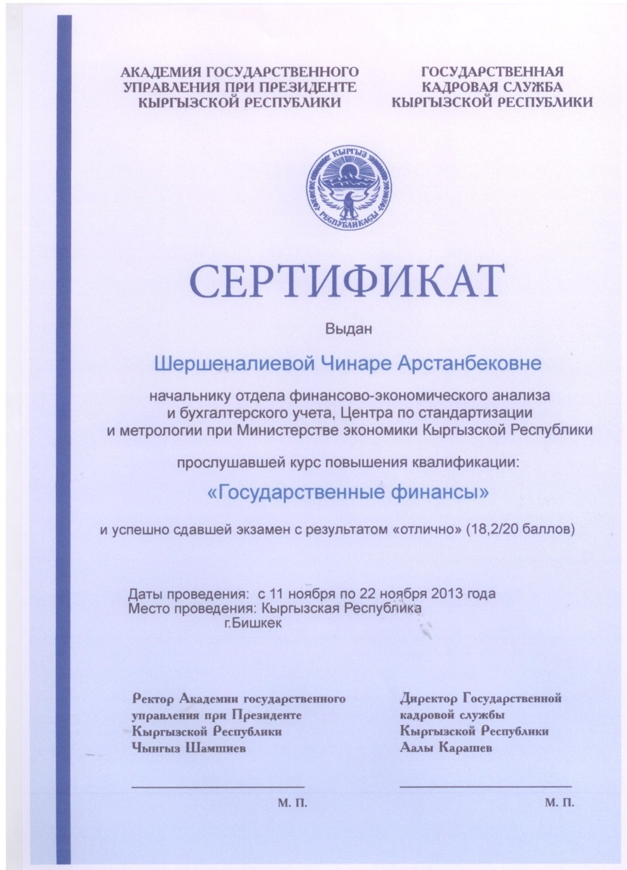
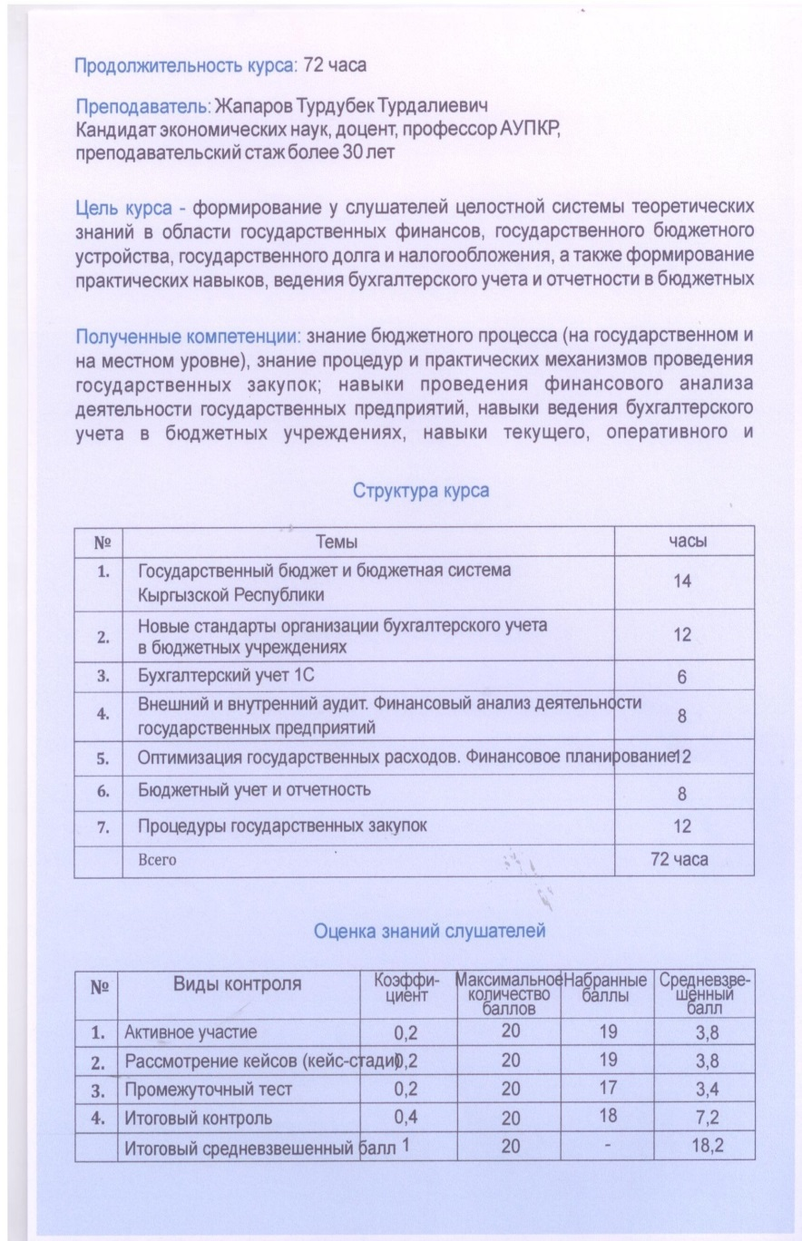

Slide 12
Если раньше сертификаты выдавались лишь за простой факт присутствия служащего на курсах, то теперь только слушатель, набравший не менее 10 средневзвешенных баллов из 20 максимальных, имеет право на получение сертификата.
Кроме того, сертификаты о прохождении курсов повышения квалификации не выдаются слушателям, пропустившим более 30% учебного времени без наличия документов, подтверждающих уважительные причины отсутствия.
Анализ, проведенный по результатам конца 2012 и 2013 года, показывает, что из 4959 слушателей ИДОГМС, только 1195 (24%) служащих смогли успешно пройти все виды контроля и получить сертификаты.

Slide 13
В настоящее время Академия принимает активное участие в становлении системы обучения и профессионального развития государственных и муниципальных служащих Кыргызской Республики.
Академией полностью реализован государственный заказ на обучение служащих в 2013 году (проведен 71 курс повышения квалификации, обучено 1062 гос. и муниципальных служащих).
В настоящее время Академия стала также стала основным исполнителем государственного заказа на 2014 год. По результатам конкурса, проведенного Государственной кадровой службой КР, Академия получила право на проведение 237 курсов для 5415 государственных и муниципальных служащих (85% от общего количества курсов). На конец сентября уже проведено 75 десятидневных курсов, в процессе – 22 курса.

Slide 14
Сотрудники Академии приняли участие в разработке ряда нормативно-правовых актов, регламентирующих вопросы обучения государственных и муниципальных служащих.
Это следующие НПА:
Программа развития системы обучения государственных и муниципальных служащих КР на 2013-2017 годы и план мероприятий по ее реализации (утверждены Указом Президента КР №162 от 12 июля 2013 г.);
Проект государственного заказа на обучение государственных и муниципальных служащих КР на 2014 год (утвержден распоряжением Правительства КР №448-р от 11 ноября 2013 г.);
Временное Положение о порядке обучения государственных и муниципальных служащих КР и
Временное Положение о государственном заказе на обучение государственных и муниципальных служащих КР (утверждены постановлением Правительства КР №462 от 11 августа 2014 г.).

Slide 15
Необходимо отметить, что во всех вышеперечисленных документах формально закреплены механизмы мотивации и оценки государственных и муниципальных служащих в процессе повышения квалификации.
Например: нормативно закреплен обязательный учет наличия документа об успешном завершении обучения при служебном продвижении служащих, при прохождении аттестации и при оценке деятельности служащих.
Также на государственные органы и органы местного самоуправления возложена задача по оценке воздействия полученных компетенций служащих на исполнение ими должностных обязанностей (пост.мониторинг).

Slide 16
Для претворения в жизнь вышеперечисленных мотивационных механизмов необходимо четко определить критерии оценки воздействия проведенного обучения служащих на их повседневную работу, а также четко определить процедуры карьерного продвижения по результатам обучения, и, возможно, механизмы нематериальной мотивации служащих к повышению своего профессионального уровня.

Slide 17
Благодарю за внимание!

